Slide 1
Proyecto Final CS tools
Ahorro Inteligente de Energía
Marcelo Hernandez A01194283
Diego Morales A01197270
Andrés Piñones A01570150
Natalia Montemayor A00828262
Javier Chavez A01235878

Slide 2
Introducción
IoT sirve para que distintos sensores se comuniquen entre sí, por medio de una computadora.
Por medio de IoT decidimos utilizar unos sensores de luz, para determinar cuándo se deben de prender unos focos en el exterior.
Los sensores de luz detecta si está alumbrado un espacio determinado y si no lo esta, los focos se prenden.

Slide 3
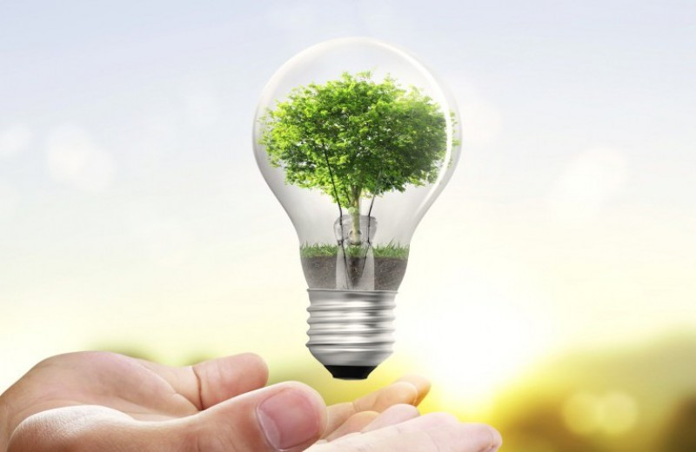
Propuesta
Reducir energía con sensores
Aumentar ahorro de energía hasta un 90%
Monitoreo de gasto, temperatura, condiciones lumínicas.
Identificación de oportunidades de ahorro

Slide 4
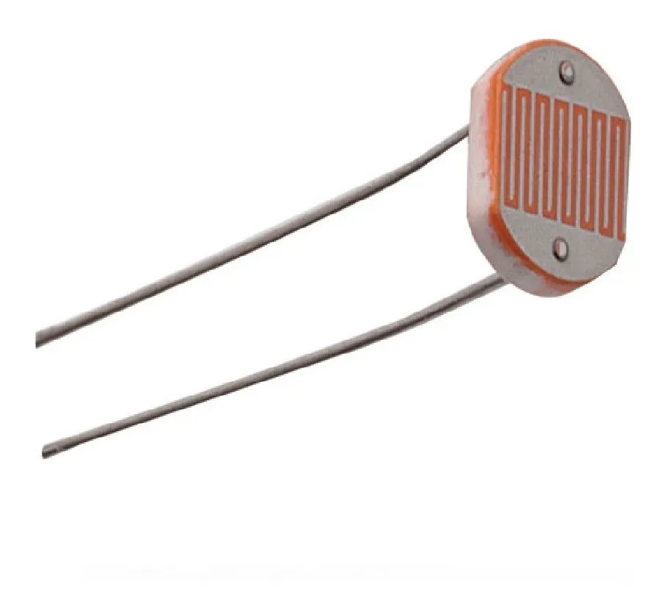
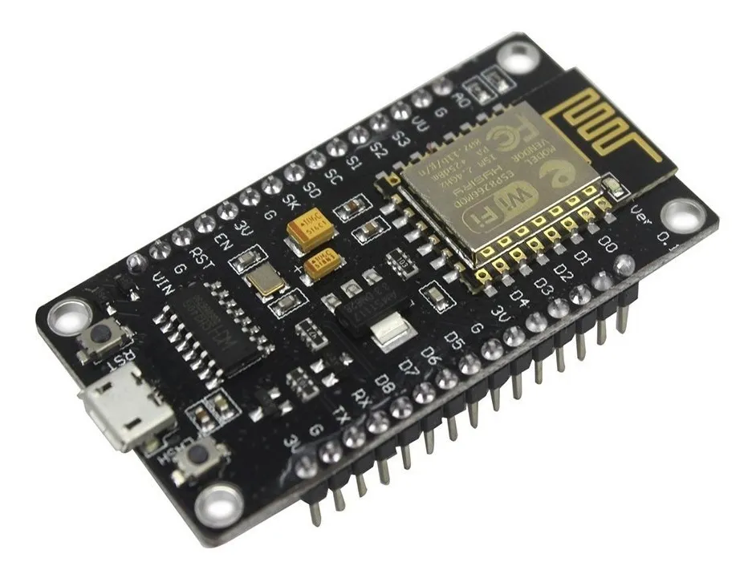
Capa física, Sensores y Actuadores
Microcontrolador con módulo wifi (nodeMCU)
Fotoresistores o LDRs los cuales al detectar la ausencia o una disminución de luz declarada en unos parámetros deberán accionar los actuadores que en este caso particular son focos o luces.
Focos, luces, etc.

Slide 5
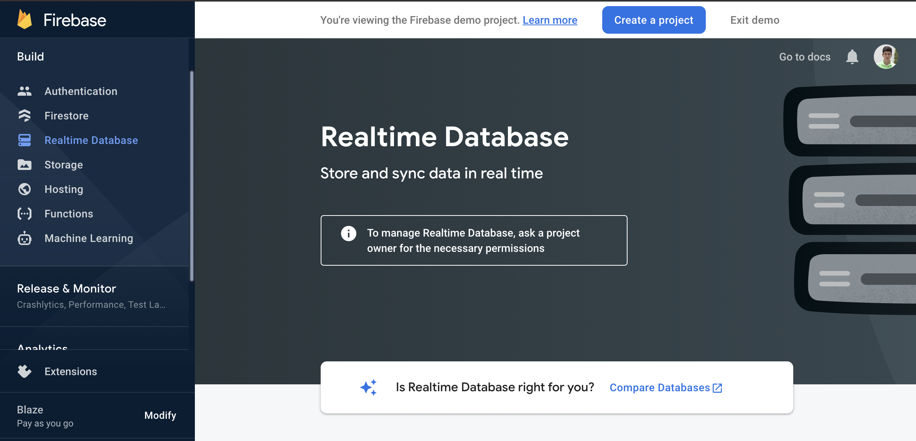
Utilizando firebase es posible controlar en tiempo real los focos de ser necesario y así mismo almacenar la información del monitoreo en base de datos.

Slide 6
Conclusión
Quisimos crear un proyecto de IoT que ayudará a reducir el gasto de energía eléctrica por medio de sensores y softwares de inteligencia, los cuales permitirán que se modere la cantidad de tiempo en que se utilizan los dispositivos eléctricos, mediante fotoresistores que detectarán automáticamente las horas del día donde exista mayor luz solar para proporcionar la potencia a los focos indicados, ya sea mayor potencia si existe menor luz solar o viceversa, logrando ayudar a disminuir la cantidad de energía eléctrica utilizada por el usuario.

Slide 7
Referencias
(1) Santa,R. (2018). Soluciones IoT buscan ayudar al medio ambiente. Recuperado el 18 de marzo de 2021 de, https://www.avilatinoamerica.com/201803205264/noticias/tecnologia/soluciones-iot-buscan-ayudar-al-medio-ambiente.html
(2) Energy solutions. (2021). Ahorro de energía con Iluminación Inteligente Industrial. Recuperado el 18 de marzo de 2021 de, https://geniadigitallumens.com/
(3) Morgan, J. (2017, April 20). A simple explanation of 'the internet of things'. Retrieved March 19, 2021, from https://www.forbes.com/sites/jacobmorgan/2014/05/13/simple-explanation-internet-things-that-anyone-can-understand/?sh=788fb3511d09

